Slide 1
О кореновању
Синиша Мозетић
Горан Ђурић
Биљана Дробњак

Slide 2
Увод
Текст који следи има значајно упориште у ономе што су, између осталих, о појму и симболу корена говорили и написали:
- наш математичар, проф. др Ђуро Курепа, у књизи Виша алгебра I и II, објављеној 1965. и 1969. године и
- руски математичар проф. др Анатолиј Мушкис, у књизи Увод у математику за инжењере, објављеној 1975. и 1979. године.

Slide 3
- Професор Анатолиј Мушкис дао је значајан допринос теорији решавања диференцијалних једначина. Књига коју наводимо преведена је на енглески језик у годинама у којима је руска математика имала највећи углед у свету.
- Професор Курепа, поред тога што је објавио велики број научних радова и стручних текстова у светским часописима, држао је предавања на универзитетима у Варшави, Паризу, Москви, Јерусалиму, Истанбулу, Кембриџу, Бостону, Чикагу, Берклију, Принстону и Пекингу. Сам Курепа сведочи да је одржао бар по десет предавања у свакој од земаља – Француска, Италија, Немачка, Совјетски савез и САД.

Slide 4
Текстом О кореновању настојимо да, максимално одговорним приступом, отклонимо све евентуалне недоумице и заблуде, везане за појам и симбол корена, на које су нам, у току вишедеценијске праксе, указивали наши најбољи ученици.

Slide 6
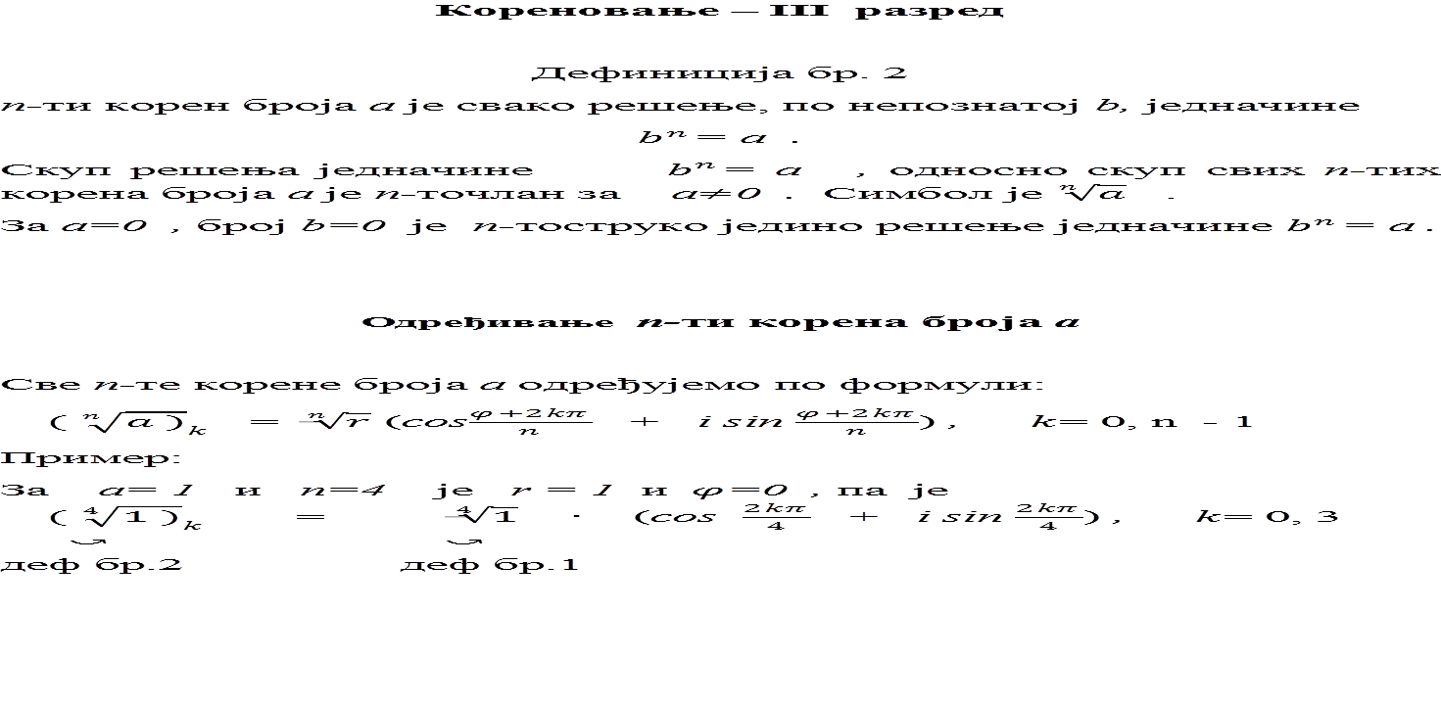

Slide 9
Избор n-тог (основног) корена броја a
ако у скупу n-тих корена броја a нема реалних бројева, n-ти (основни) корен броја a је број тог скупа са најмањим аргументом у интервалу [ 0,2┤π ) ;
ако у скупу n-тих корена броја a има тачно један реалан број, тај број је n-ти (основни) корен броја a ;
ако у скупу n-тих корена броја a постоје два реална броја, n-ти (основни) корен броја a је онај од њих чији је аргумент мањи.
Напомена:
аргумент позитивног реалног броја a је φ=0 ;
аргумент негативног реалног броја a је φ= π ;
аргумент броја a=0 није дефинисан.

Slide 17
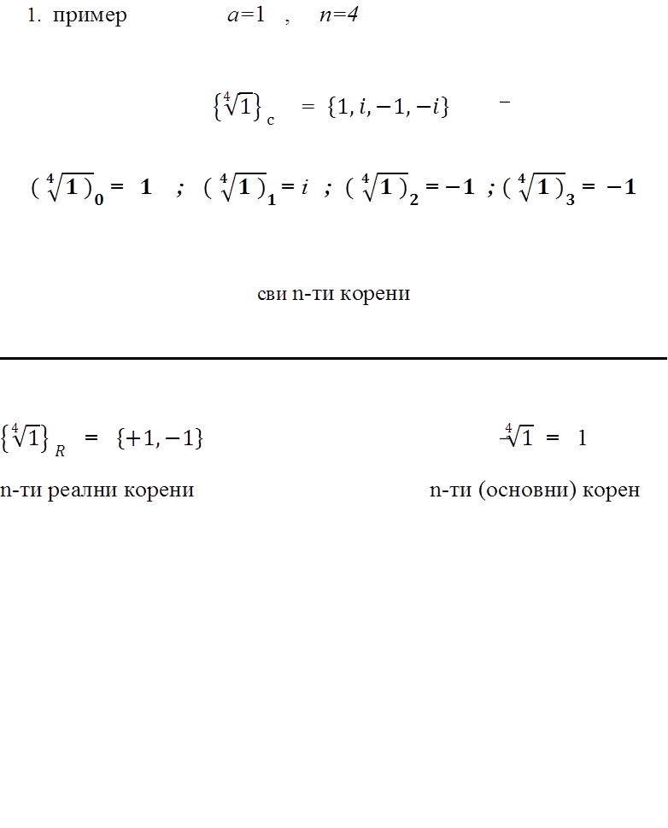

Slide 20
Текст је једно кратко путовање у математику 70-их година прошлог века, када су написана и ова два уџбеника на која се позивамо. Надамо се да ће нам ово предавање помоћи да наше ђаке још јасније и убедљивије упознамо са појмом и симболом корена.

